Slide 1
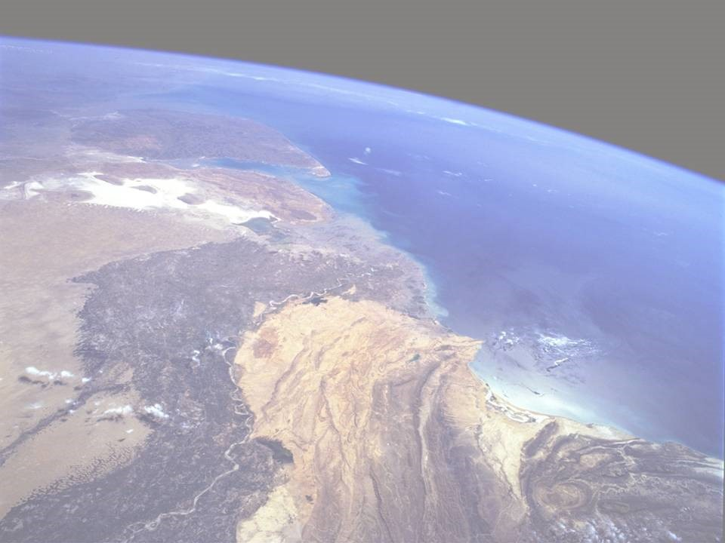
Terra – un pianeta unico
Grzegorz Karwasz
Insegnare STEAM in chiave interdisciplinare
Lezione 3
http://dydaktyka.fizyka.umk.pl

Slide 2
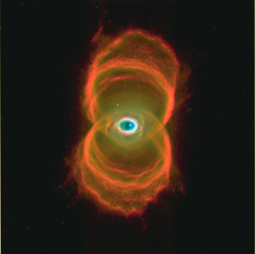
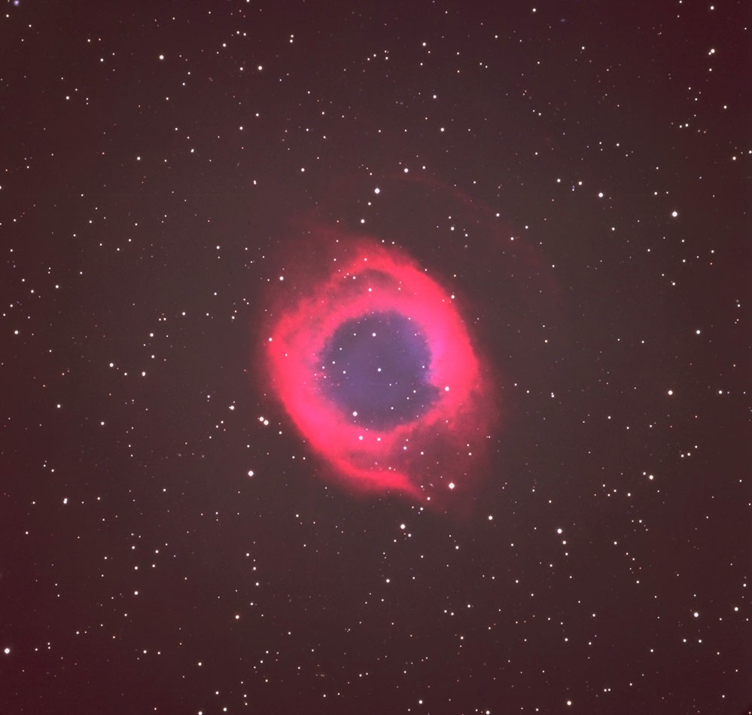
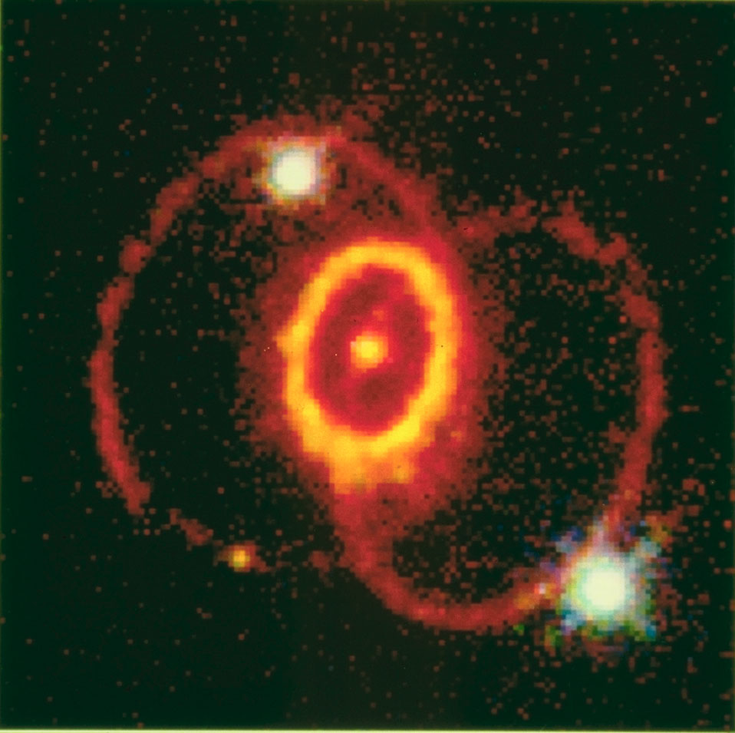
La Terra è nata in una esplosione della stella (che era prima al suo posto)
Queste esplosioni ogni tanto (AD 1055, 1572, 1604)
si vedono ad occhio nudo – lontano, lontano da noi.
Si parla delle stelle supernove.
Le immagini sopra sono i residui di queste esplosioni stellari.
https://it.wikipedia.org/wiki/Supernova

Slide 3
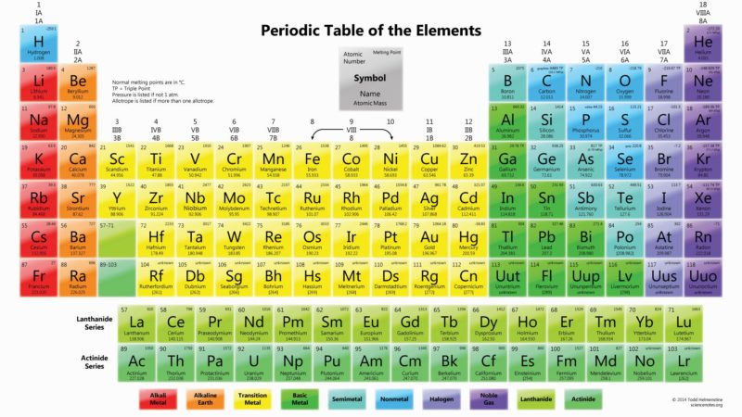
Come lo sappiamo?
Dalla tavola periodica degli elementi chimici:
Elementi più pesanti del ferro non possono essere creati nelle stelle ‘normali’
https://www.scienzafacile.com/introduzione-alla-tavola-periodica-degli-elementi/

Slide 4
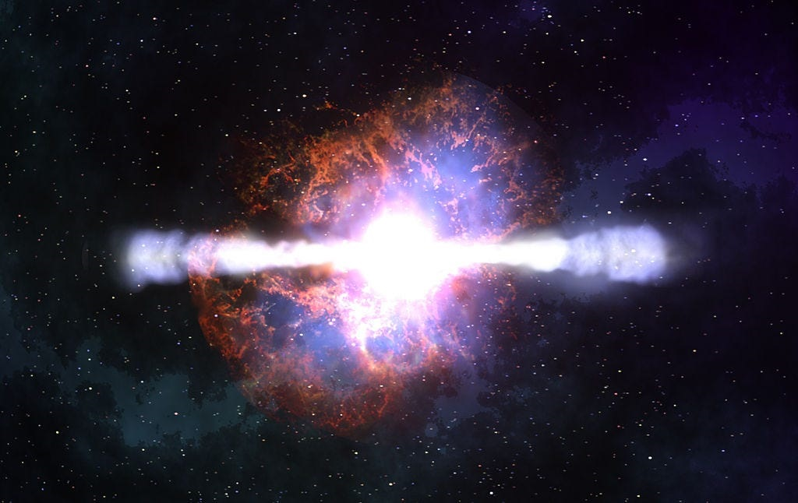
Queste esplosioni diventano fornaci per gli elementi chimici pesanti
La stelle si spegne e collassa su sé stessa. Elementi chimici, sotto un’enorme pressione, si fondono, in elementi più pesanti, come rame, selenio, piombo, e anche uranio
https://youtu.be/iMtT-4fTkjQ
https://www.universetoday.com/153993/astronomers-watch-a-star-die-and-then-explode-as-a-supernova/

Slide 5
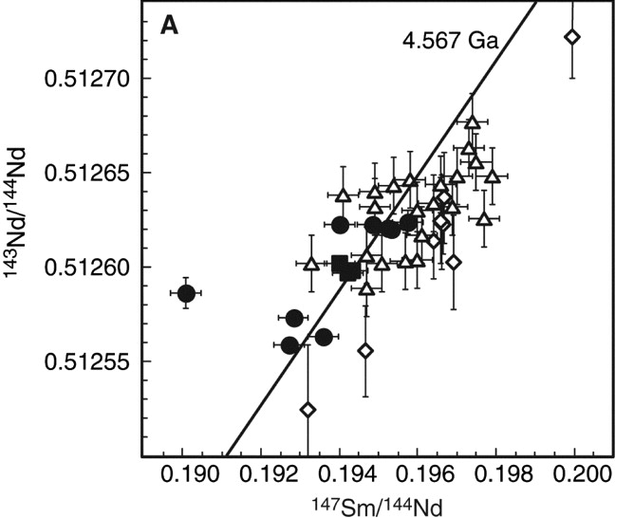
Qual è l’età della Terra?
Sapendo, che da chilo-grammo di uranio in 4,5 miliardi d’anni riamane esattamente ½ kg di esso (e il resto si è trasformato in piombo), possiamo misurare le quantità di uranio e di piombo in un campione di roccia e risalire quando quell’uranio si è formato. Tutte le stime concordano: l’età della Terra è di 4,567 mld d’anni.
Qui furono studiati altri elementi chimici
radioattivi: niobio e samario
Science 321, 1828 (2008); Jonathan O'Neil, et al. Neodymium-142 Evidence for Hadean Mafic Crust
Science 309, 576 (2005); M. Boyet, et al. Silicate Earth 142Nd Evidence for Early (>4.53 Ga) Global Differentiation of the Silicate Earth

Slide 6
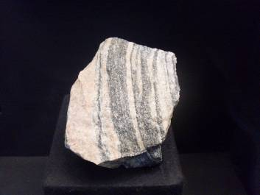
Quali sono le rocce più antiche?
Acasta (Canada) gneiss: 4,2 mld d’anni
Nel corso del Paleozoico, da 540 a 250 milioni di anni fa, la regione è stata interessata da alcuni importanti eventi geologici che hanno portato alla formazione del cosiddetto basamento paleozoico sardo-corso, che costituisce un'imponente e complessa formazione geologica costituita fondamentalmente da rocce metamorfiche, genericamente indicate come "scisti", e rocce intrusive della serie alcalina e della serie alcali-calcica, genericamente indicate come "graniti"
https://it.wikipedia.org/wiki/Geologia_della_Sardegna

Slide 7
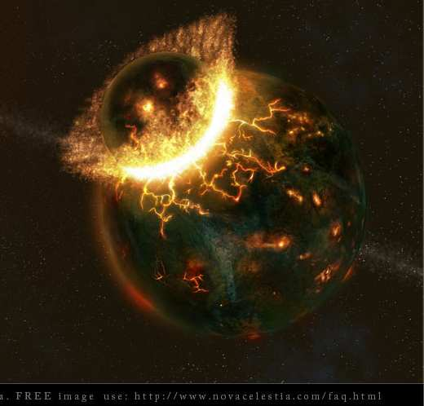
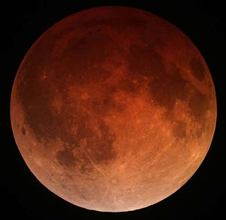
La Luna – il nostro companion (satellite) da (quasi) sempre
http://en.wikipedia.org/wiki/Lunar_eclipse
La Terra si è formata quasi subito (in 10 mln d’anni) dopo l’esplosione della supernova pra-Sole: un meteorite su un meteorite, ed essa si formò.
Circa 100 mln dopo la sua formazione, un oggetto cosmico delle dimensioni del Marte ha urtato la Terra, ancora semi-liquida.
Una gigantesca goccia di lava si staccò e si consolidò in 24 ore.
Fu la giornata più terribile nella storia del nostro pianeta.

Slide 8
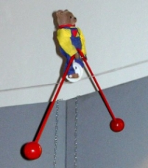
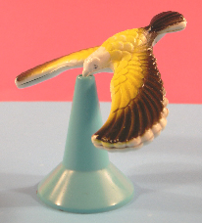
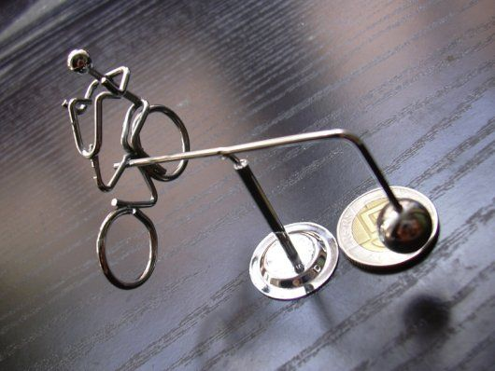
„Satelite” = un contro-peso
Masa=1/81 M_{o} R=1738 km (~1/4R₀)
gravità g’=1/6 g densità = 3.34g/cm³
(come rocce leggere del mantello terrestre)
T= -160°C – +120°C (manca l’atmosfera)

Slide 9
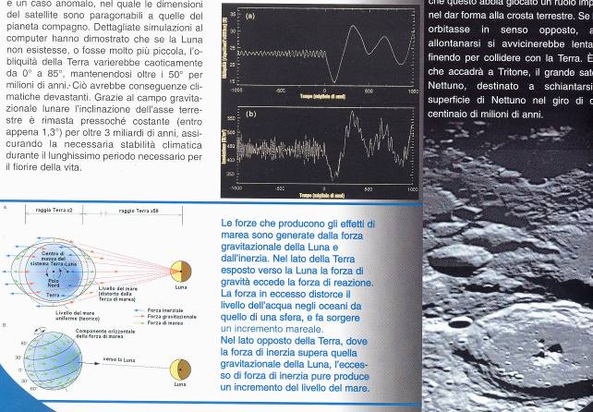
Stabilizzatore dell’asse terrestre
Senza la Luna, l’asse terrestre si sarebbe destabilizzato in 10 mln d’anni, con conseguenze disastrose per la vita.
Una Terra per l’Uomo. I tratti eccezionali del nostro piccolo pianeta. Euresis & Museo Nazionale della Scienza e della Tecnologia. Catalogo della Mostra Scientifica, Itaca Libri 2001

Slide 10
Terra e Luna – un canotto molto stabile
Guardando dalla Luna (foto di Apollo 11), non si capisce se la Terra fa da satellite a Luna o vice versa. È appesa come un lampione stradale, solo che gira in continuazione circa 24 h
G. Karwasz, M. Więcek, Toruński po-ręcznik. Fizyka współczesna, ZDF UMK 2012

Slide 11
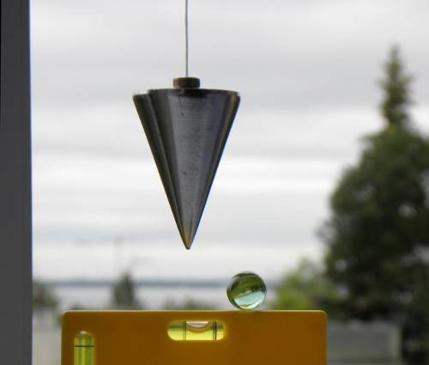
Allora, qual è la forma della Terra?
Tale, che rimane orizzontale, come segna la livella
Spiaggia a Sopot
ed in ogni punto rimane perpendicolare alla direzione verticale

Slide 12
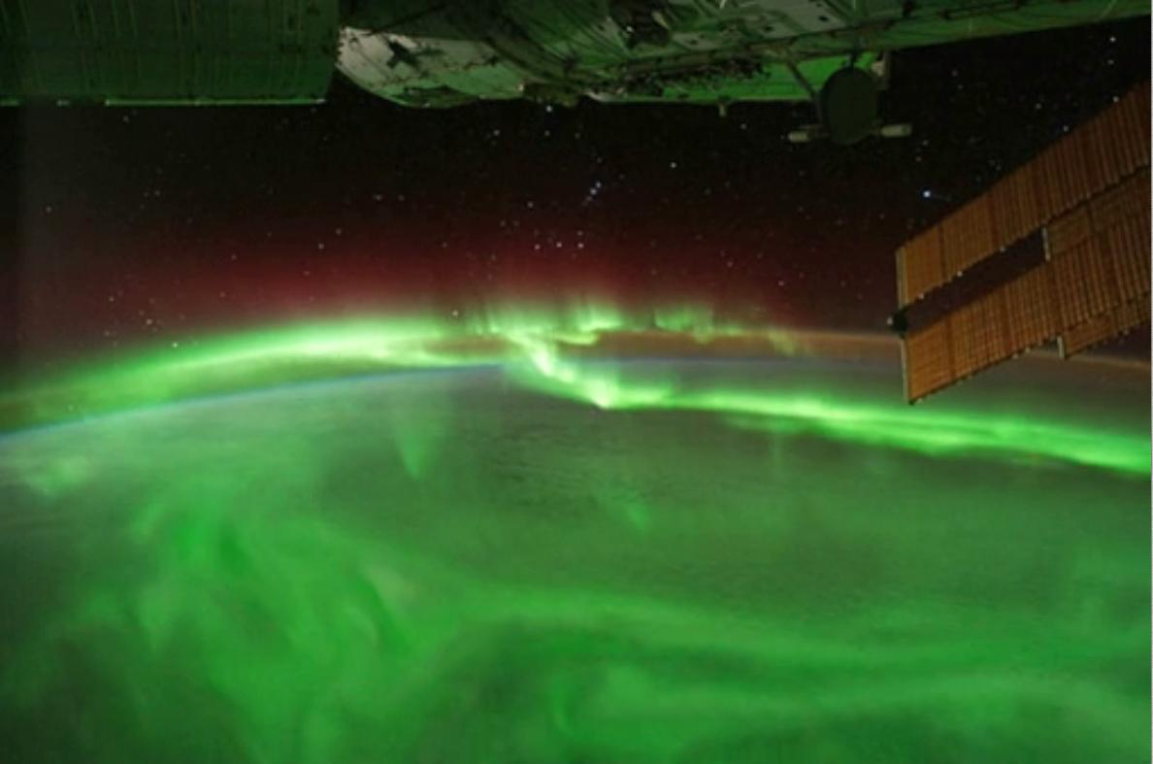
L’aurora boreale e un fenomeno della ionosfera, causato dal vento degli ioni dal Sole

Slide 13
Circolazione oceanica
Le misure della temperatura dell’oceano via satellite mostrano, che anche la circolazione oceanica è determinata dal moto rotatorio della Terra: sull’equ-atore (velocità lineare di moto più alta) l’acqua calde fluisce da Est a Ovest. Una lingua gialla sull’emisfero Nord, dalle Caraibi verso l’Europa, è la Corrente del Golfo (Gulf stream) grazie alla quale l’Europa è molto di più vivibile che l’America del Nord o il Korea.

Slide 14
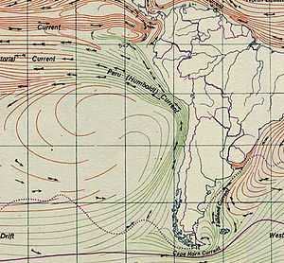
Correnti oceaniche non solo seguono la rotazione ma si adattano alla costa)
Chile (Humboldt)
La direzione delle correnti si può dedurre dalla regole generali per il globo

Slide 15
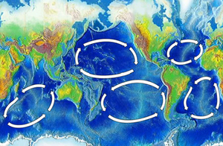
Wind-driven oceanic circulation
Emisfero Nord: senso orario (Gulf stream, California)
Emisfero Sud: senso anti-orario: Chile (Humboldt), Kalahari)
Le correnti fredde: poca evaporazione, cioè deserti

Slide 16
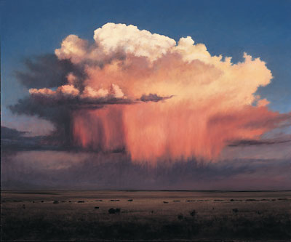
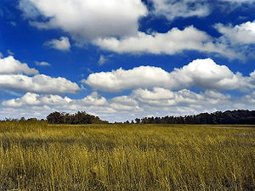
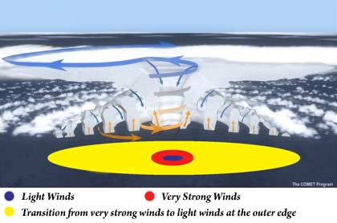
Atmosfera: moti verticali
Calore di condensazione 540 cal/g →
Riscaldamento dell’atmosfera alta →
Aumento della convezione →
Pressione bassa & Coriolis →
Vento forte → aumento della
evaporazione
http://www.hurricanescience.org/
http://wps.prenhall.com/wps/
media/objects/3312/3392285/blb1801.html

Slide 17
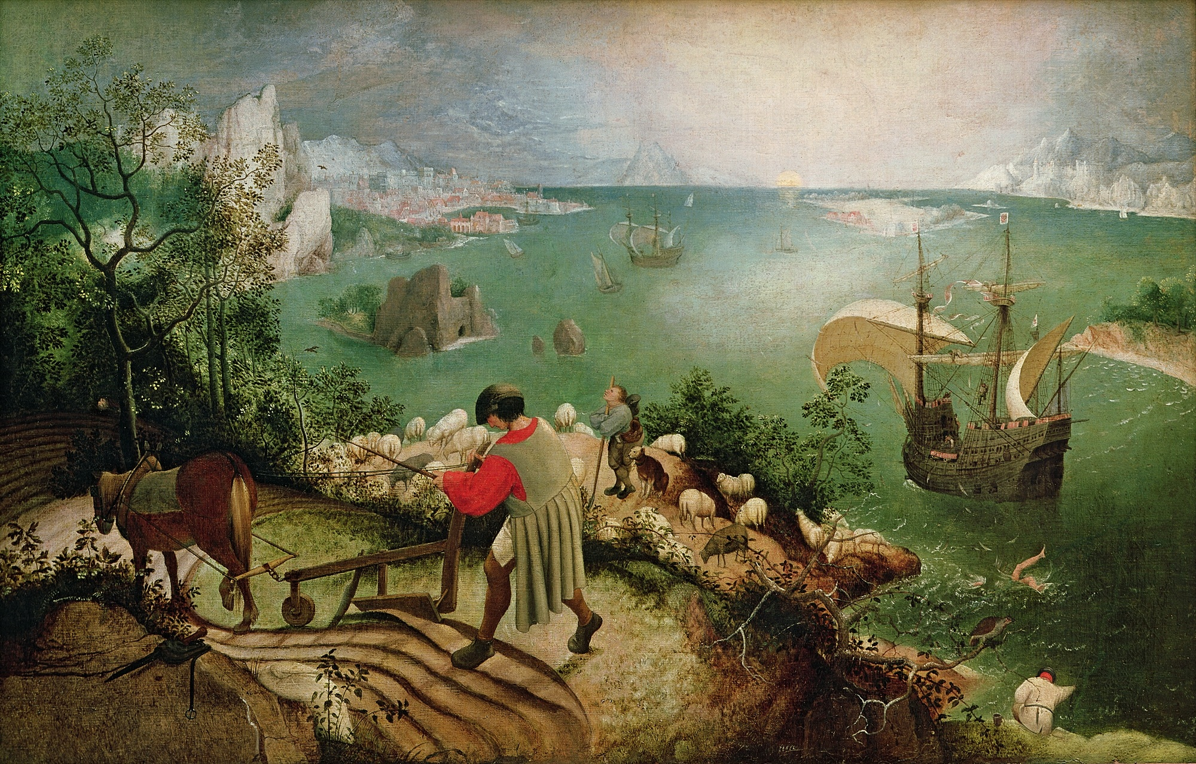
Atmosfera e tecnologia: mito di Icaro
https://upload.wikimedia.org/wikipedia/commons/c/c2/Pieter_Bruegel_de_Oude_-_De_val_van_Icarus.jpg

Slide 18
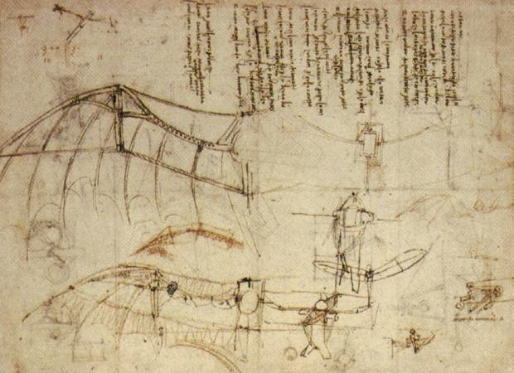
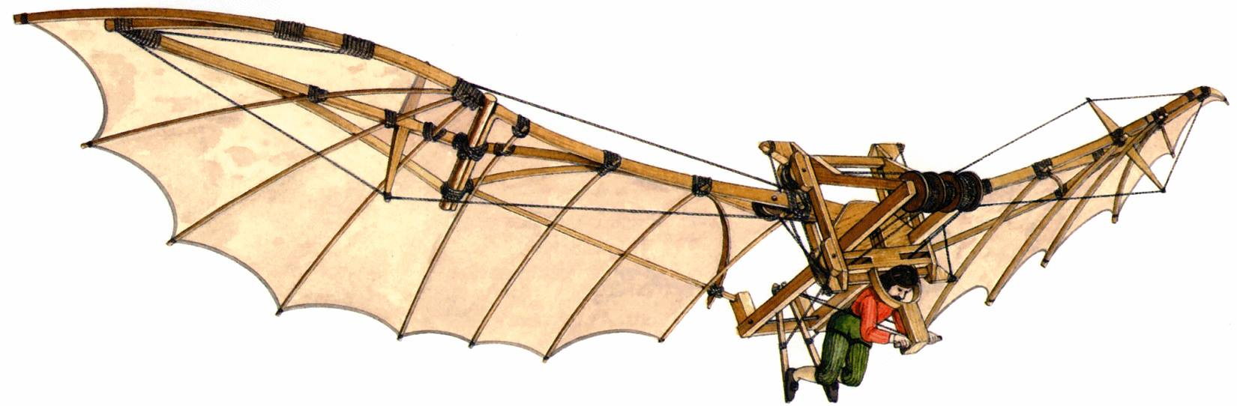
Leonardo da Vinci

Slide 19
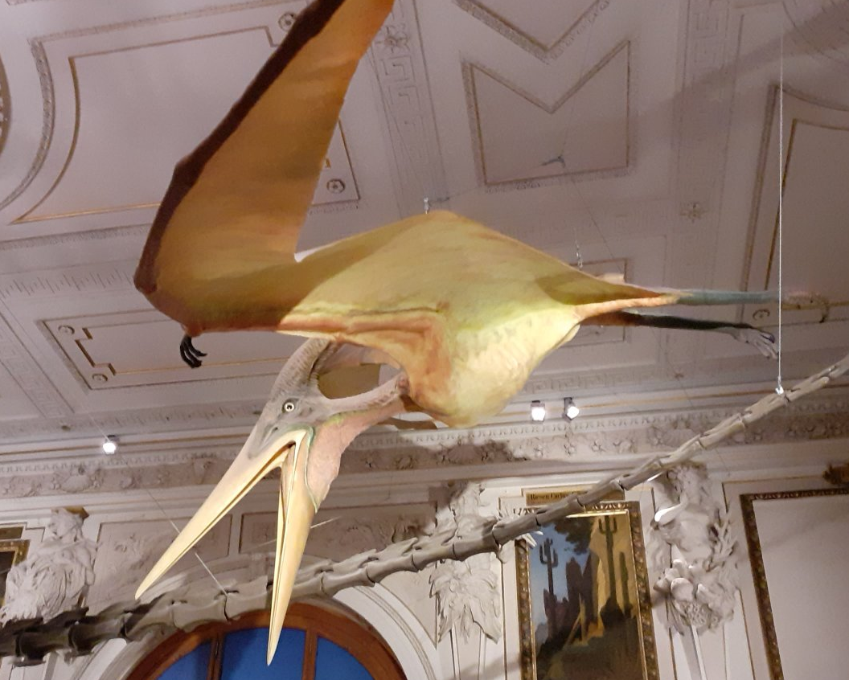
Museo delle Scienze Naturali, Vienna
Queste bestie planavano, piuttosto che volavano
Grandi zampe servivano per catapultarsi in volo.

Slide 20
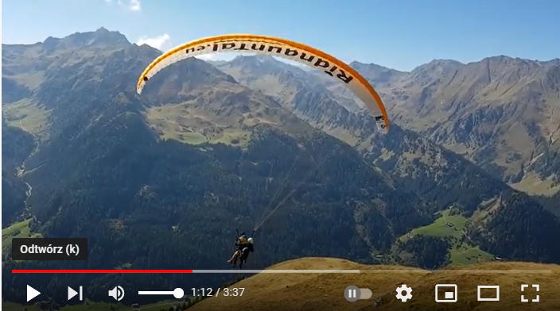
Parapendio
https://www.youtube.com/watch?v=KvWXrHcvm_M

Slide 21
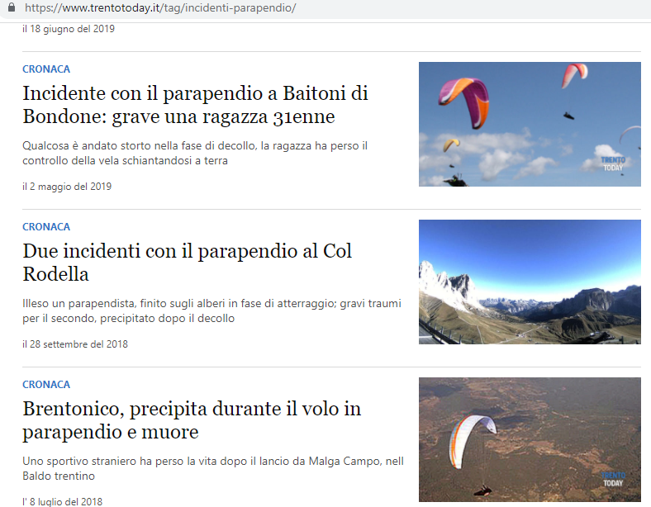
Purtroppo…

Slide 22
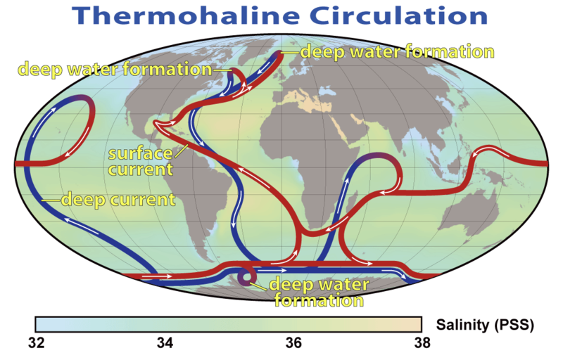
Correnti oceaniche profonde
La corrente di Golfo (acqua calda) torna in profondità dopo essersi
raffreddata nella zona di Islanda.
Mancato raffreddamento potrebbe fermare la corrente
akwarium

Slide 23
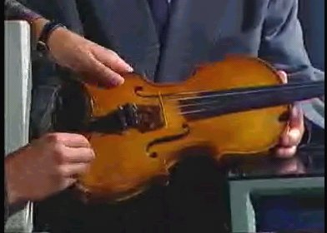
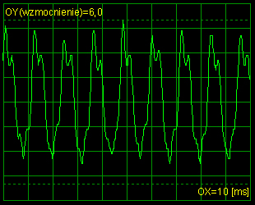
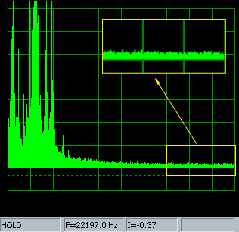
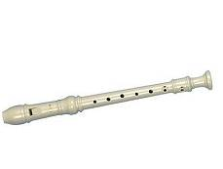
Fenomeni periodici: analisi di Fourier

Slide 24
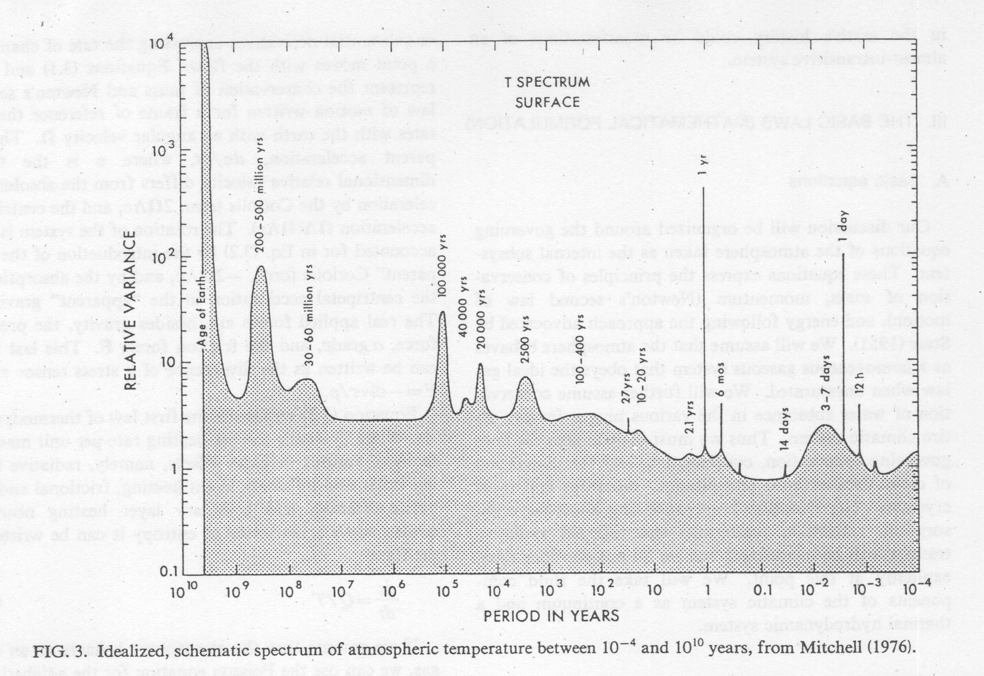
Temperatura: analisi di Fourier
‘Piove sempre di domenica’

Slide 25
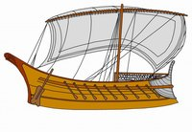
Odissea: pura fantasia?
Dall'altra parte havvi due scogli: l'uno
Va sino agli astri, e fosca nube il cinge
Né su l'acuto vertice, l'estate
Corra o l'autunno, un puro ciel mai ride.
Scilla ivi alberga, che moleste grida
Di mandar non ristà.
Grande verdeggia in questo e d'ampie foglie
Selvaggio fico; e alle sue falde assorbe
La temuta Cariddi il negro mare.
Tre fiate il rigetta, e tre nel giorno
L'assorbe orribilmente.
Omero, Odissea, Libro XII
https://www.rodoni.ch/busoni/bibliotechina/nuovifiles/odisse_h/testo.htm

Slide 26
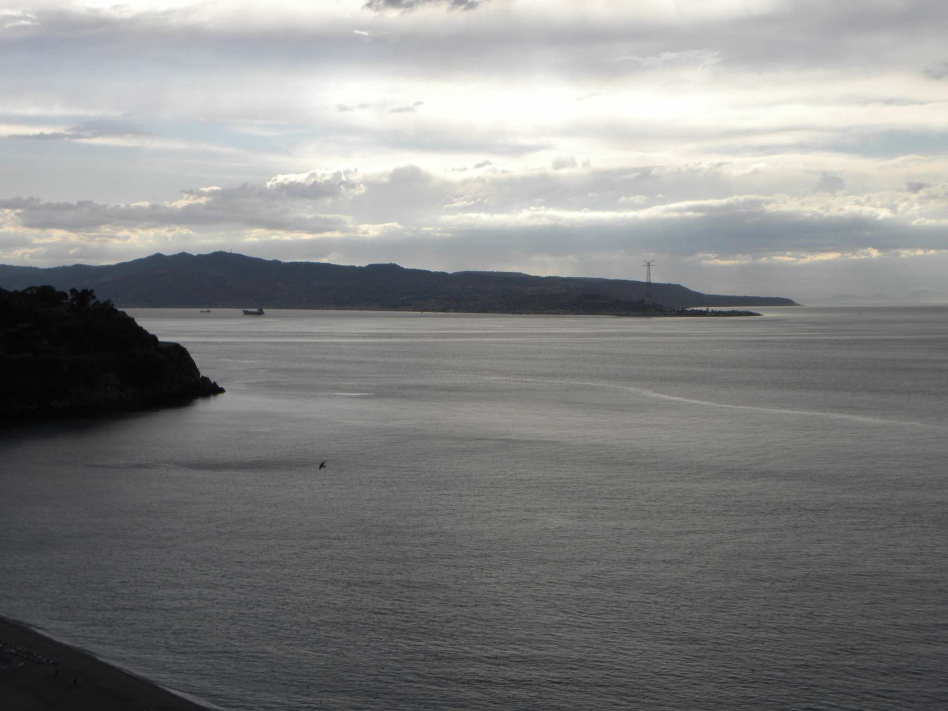
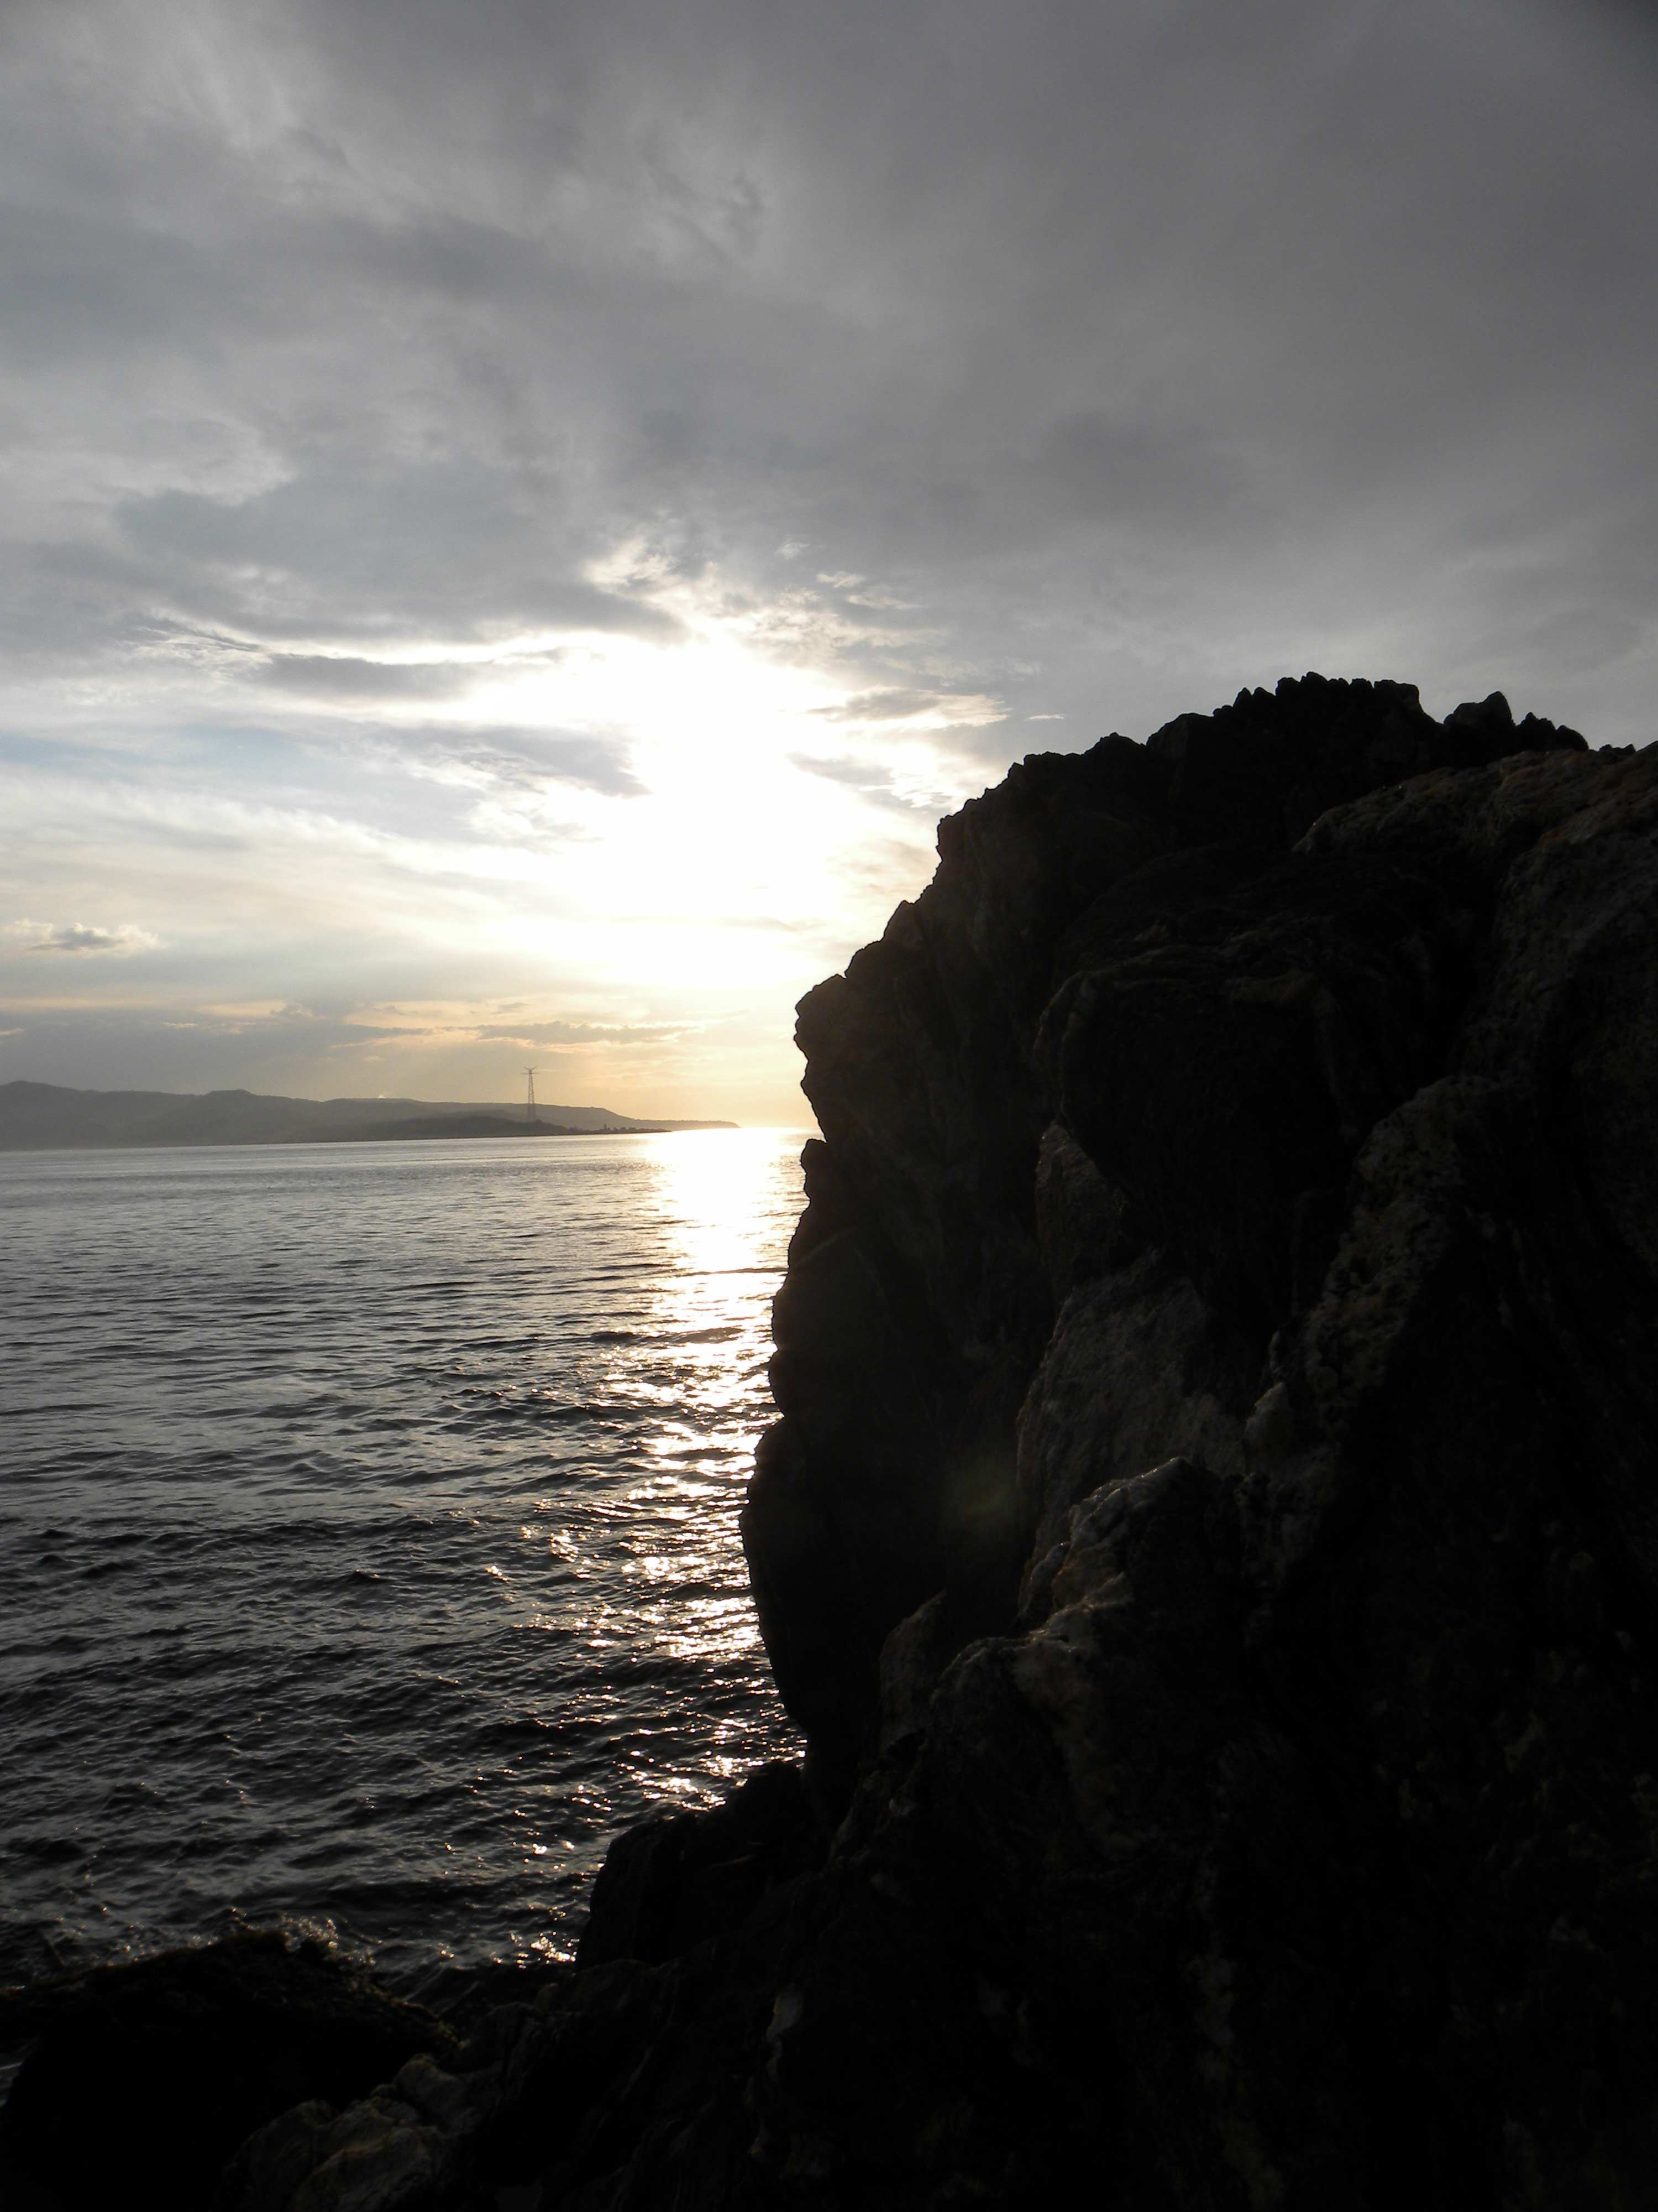
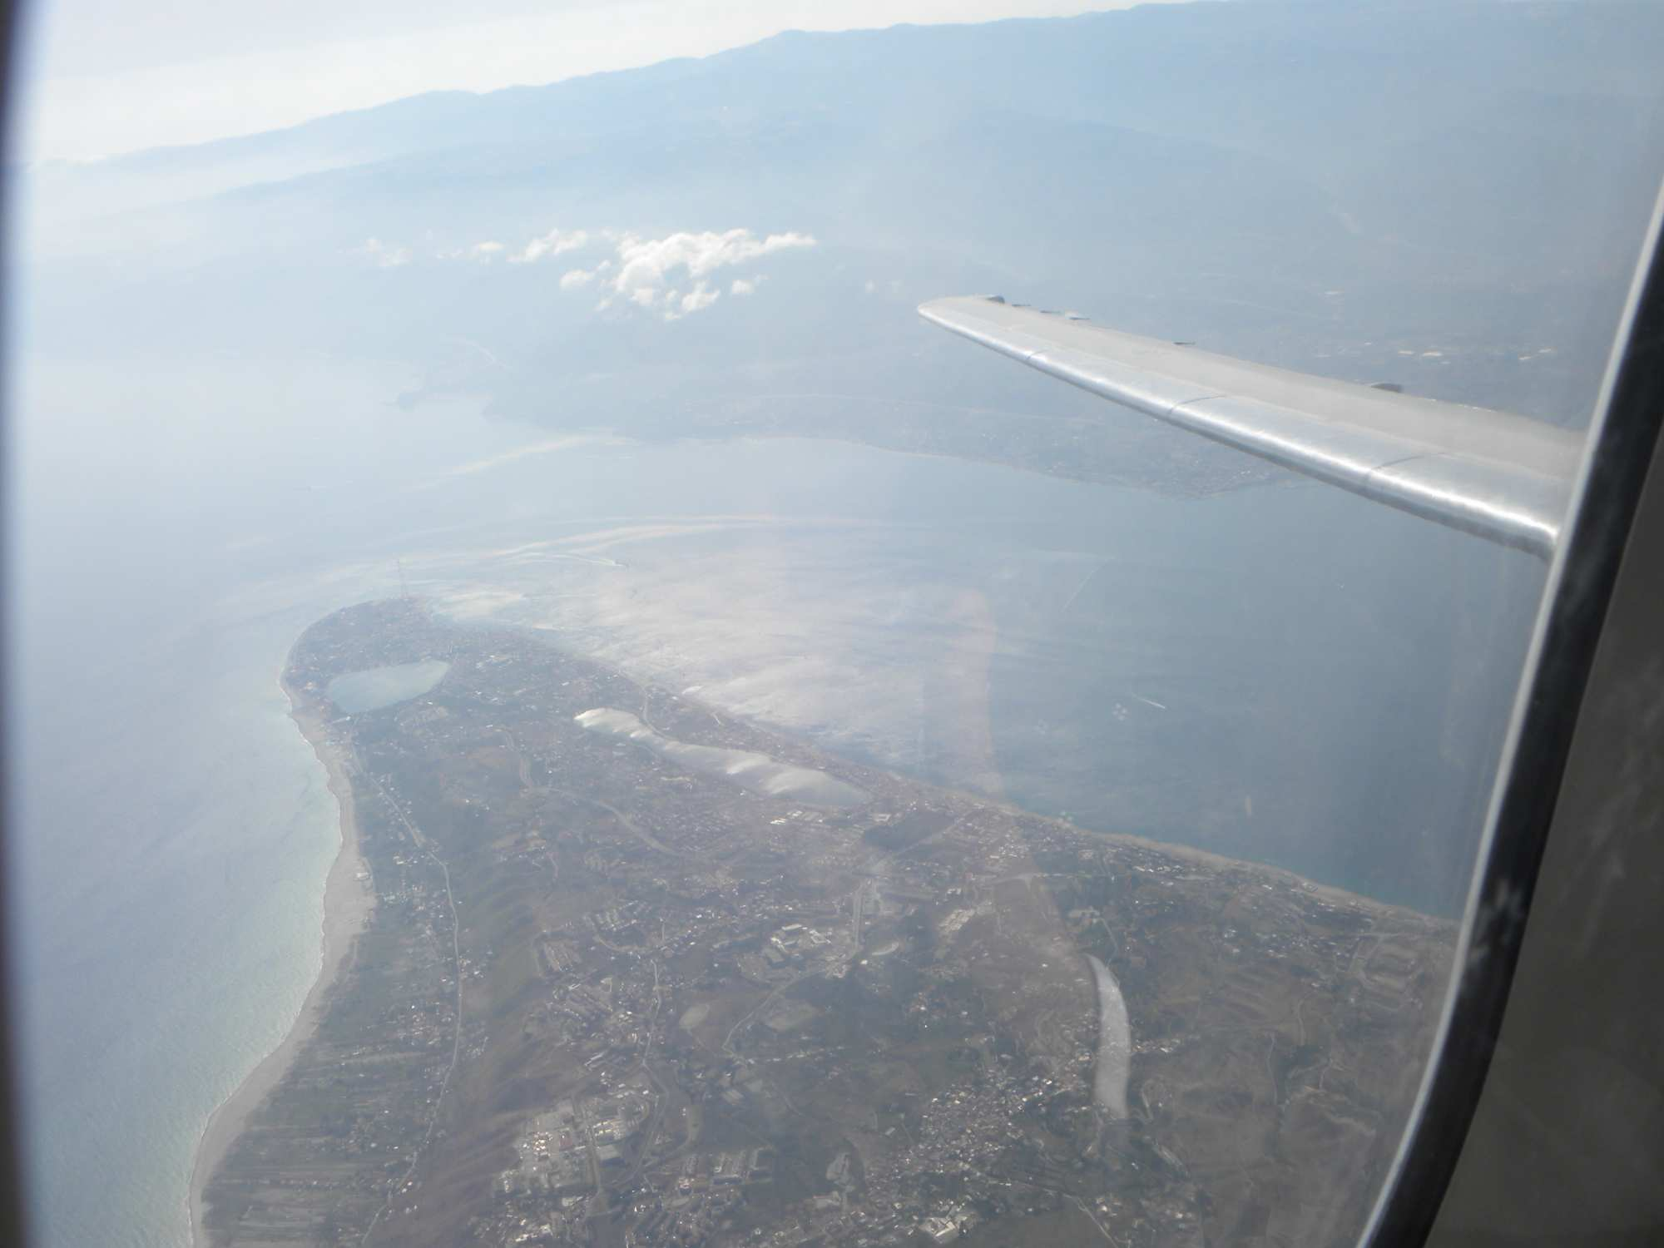
Omero: Scilla & Cariddi
Foto Maria Karwasz

Slide 27
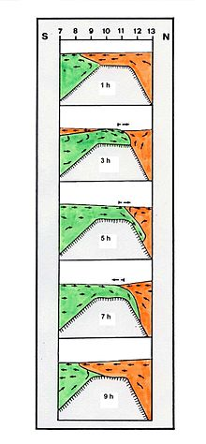
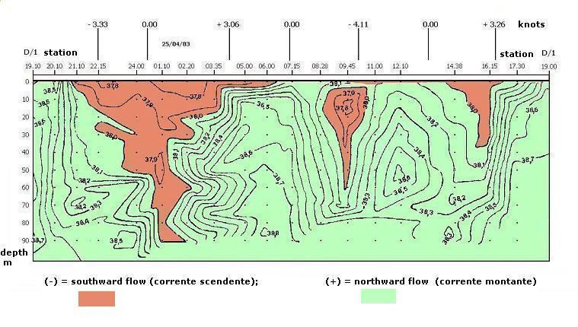
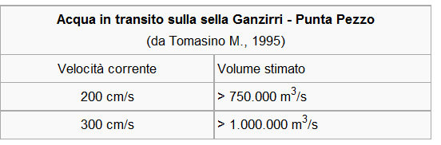
Stretto di Messina
3 volte al giorno
http://it.wikipedia.org/wiki/Stretto_di_Messina
Dislivello di 3 cm su 3 km: impossibile a remare

Slide 28
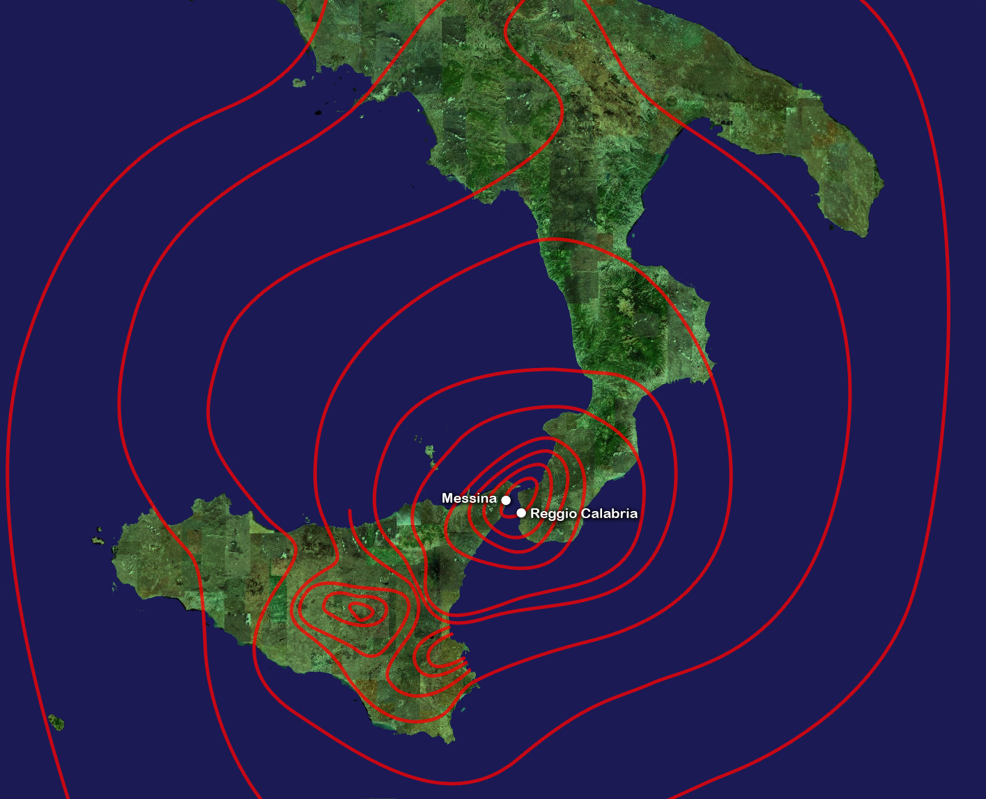
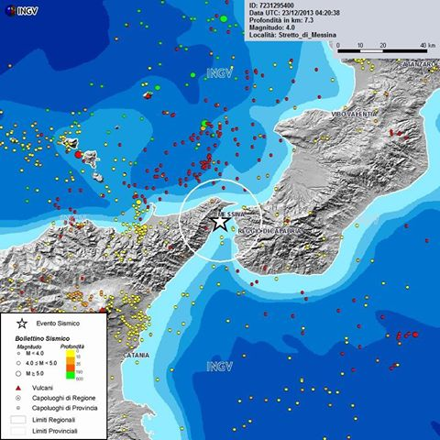
La zona è sinistra anche per i terremoti
Italia sembra uno stivale. No! È una scarpa da calcio, visto che il calcio è lo sport nazionale. A questo punto, la Sicilia è una palla fortemente calciata, che gira in senso antiorario. Parlando serio, la causa del terremoto a Messina 1908 fu proprio questo moto rotatorio dell’isola. E anche tutta la penisola gira in senso antiorario, dopo aversi staccata dalla Tunisia e aver urtato l’Europa, dove oggi soni le Alpi (20 mln di anni fa?)

Slide 29
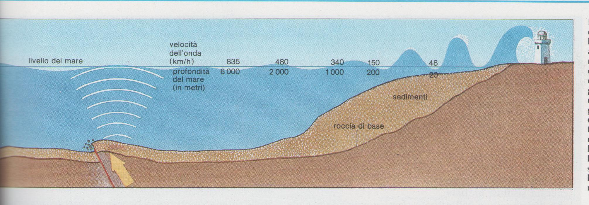
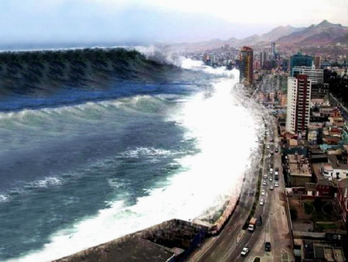
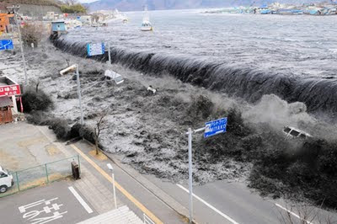
Disastri globali: tsunami
http://crisisreliefjapan.files.wordpress.com/2011/10/tsunami-wave.jpg
http://cksimpsonwx.blogspot.com/2013/03/throwback-tohoku-earthquake-and-tsunami.html

Slide 30
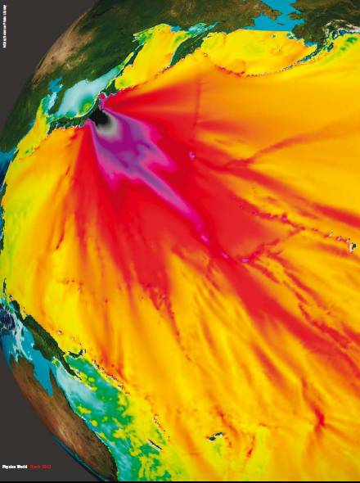
Lo tsunami dopo il terremoto di Tohuku (Giappone) 11.03.2011
9,0 sulla scala di Richter (uno di più forti nella storia umana: 20 mila vittime. Lo stress tra le due placche si accumulava per 800 anni.

Slide 31
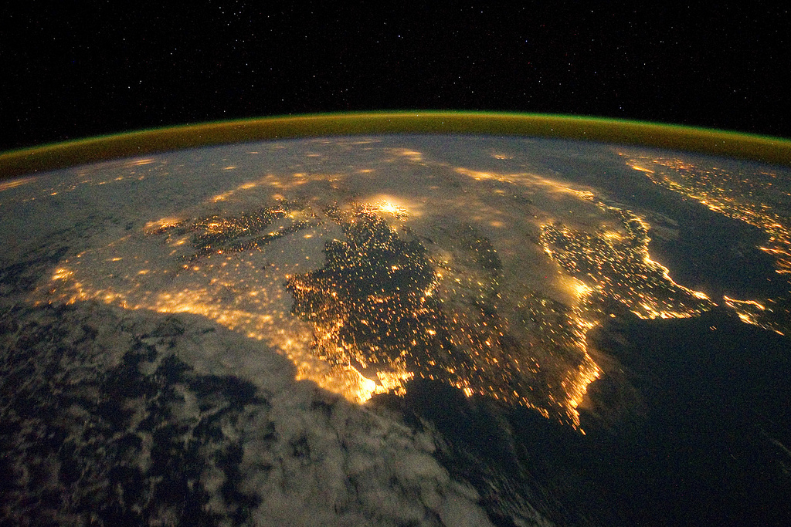
Półwysep Iberyjski (i stratosfera) nocą 4.12.2011 roku
Antroposfera

Slide 32
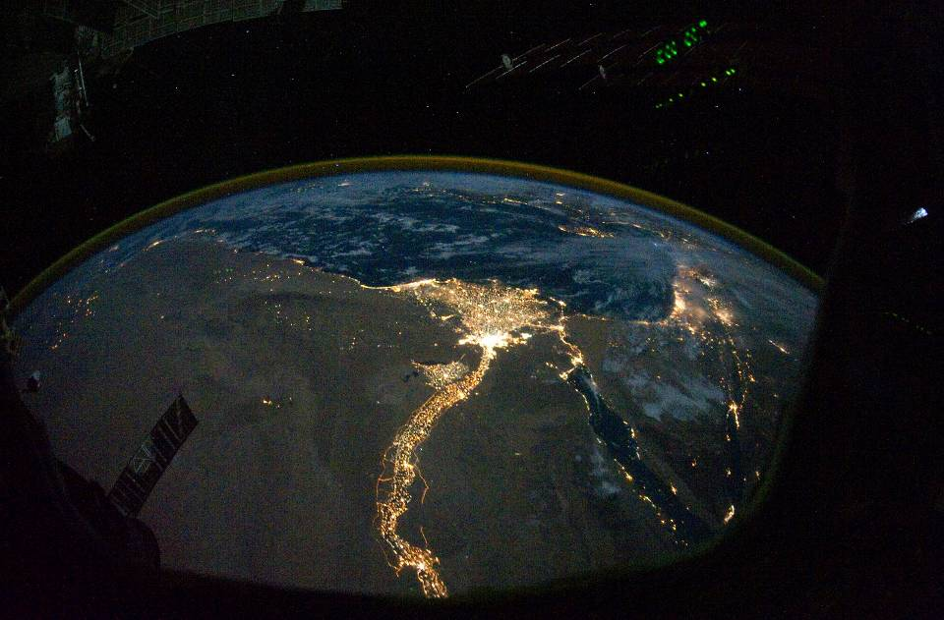
Delta Nilu nocą: „hałas” świateł miast widać z kosmosu
Antroposfera

Slide 33
Antroposfera: lo smog
Lo smog nelle città cinesi (e fino a qualche anno fa anche giapponesi) è tale, che il sole si vede solo qualche giorno all’anno (durante le feste, come Capodanno)

Slide 34
‘Il buco’ d’ozono
L’ozono richiede basse temperature per la stabilizzazione, allora si accumula sopra
i poli. Gli aerosol usati poco tempo fa (CFC) agiscono in modo catalitico causando
la distruzione dell’ozono. Il buco si sta chiudendo, ma il processo richiede decenni..

Slide 35
Mostre didattiche
«Una Terra per l’Uomo»,
Mostra Euresis, edizione di Trento, 2003
Modello del riscaldamento in serra
«Il mondo del ghiaccio», Museo Tridentino
delle Scienze Naturali

Slide 36
«Geodium» quattro ere della Terra
Era del fuoco
Era dell’acqua
Era del ghiaccio
Era dell’Uomo

Slide 38
Punti cardinali di geofisica per non geofisici
L’età della Terra: 4,567 mln anni
Luna: il diametro 1/4 di questo della Terra
Forma: quasi sferica, con la differenza 1/297 ± 100m
Tettonica: le placche, su e giù, per il globo, che collidono ogni 300 mln anni
Criosfera: un sistema bistabile, con periodo, ~40k yrs
Atmosfera: governata dalla forza di Coriolis, con una componente periodica di 7 giorni (analisi di Fourier)
Oceani: correnti superficiali seguono (pressa poco) i venti, dando circolazioni orari o antiorari
L’impatto umano significativo.

Slide 39
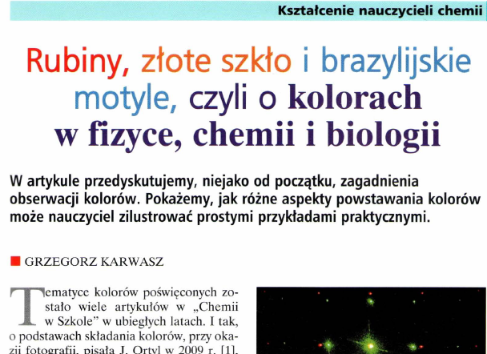
Conclusione: l’importanza dell’insegnamento interdisciplinare delle Scienze
Fisica con Geografia
Fisica con Chimica
Chimica con Geologia
Geografia con Letteratura
...
Biologia con Filosofia
...
Grazie per l’attenzione

Slide 40
Criosfera: dove andranno gli orsi bianchi (che sono bianchi solo sopra)
‘Physics Today’ numero speciale “Earth”
Le gigantesche spaccature di ghiacci dell’Antartide sono effetto
del riscaldamento globale

Slide 41
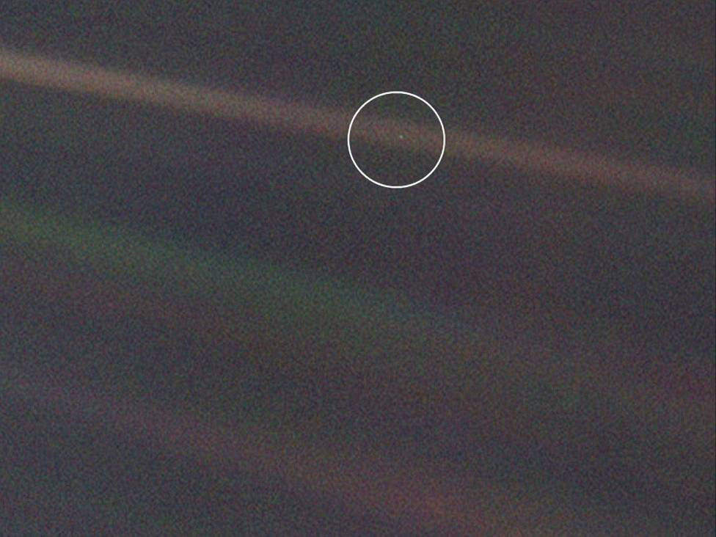


Witamy na Ziemi!
Bye-bye blue planet!

Slide 42
Benvenuti sulla Terra!

Slide 43



Val di Fassa
Passo Grosté
Madonna di Campiglio

Slide 44

Qual è il posto più bel al mondo?
Avete mai visto il mare color rosa?
Grazie per l’attenzione!

